Slide 1
Auto ont- en vergrendelen via bluetooth
Michiel Decrock
Mathis Delbeke
Jarno Lannoo
29/03/2022

Slide 2
Agenda
1. Concept
2. Microcontroller
3. CAN-bus
4. Bluetooth
5. Programma
6. Demo

Slide 3
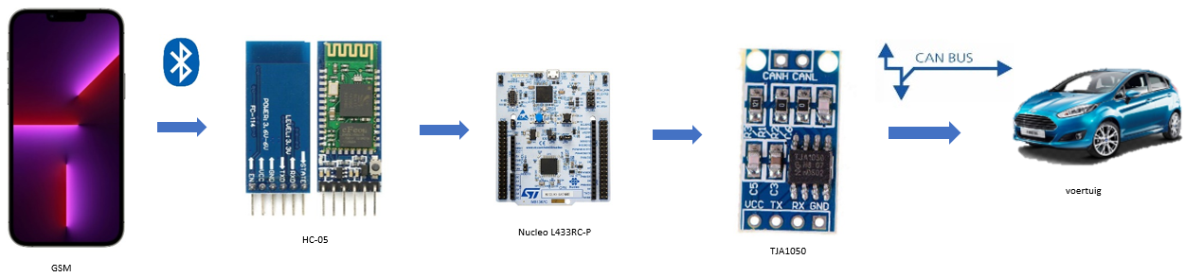

Concept

Slide 4
Microcontroller
NUCLEO L433
STM32L433RC
GPIO pins
Analog pins
Onboard CAN (driver nodig)
USART/UART
SPI
I²C
…
i

Slide 5
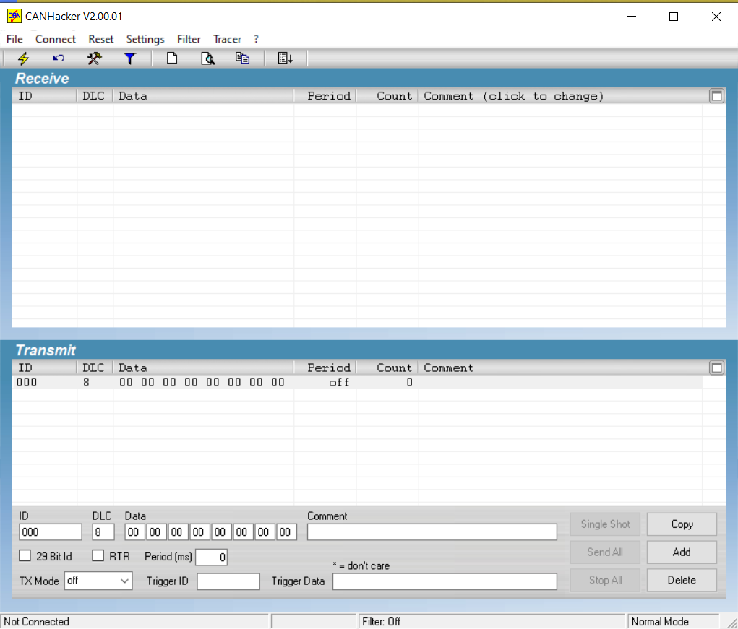
CAN-bus
Juiste commando’s uitlezen
OBDII-poort (125 kbps)
Via CANHacker software
MCP2515 als interface voor uitlezen
Tja1050 als driver voor µcontroller
Notes:
Canhacker gevonden
0BD11-poort: poort in de auto, met trage en snelle bus
High speed bus, low speed bus
MCP2515: gebruikt als interface om commando's uit te lezen
Tja1050: transciever 3,3V -> CAN

Slide 6
Bluetooth
Communicatie smartphone en microcontroller
HC-06 => eenvoudige werking
Instellen via AT-commands
Via UART
Acties bij ontvangen bepaalde karakters

Slide 7
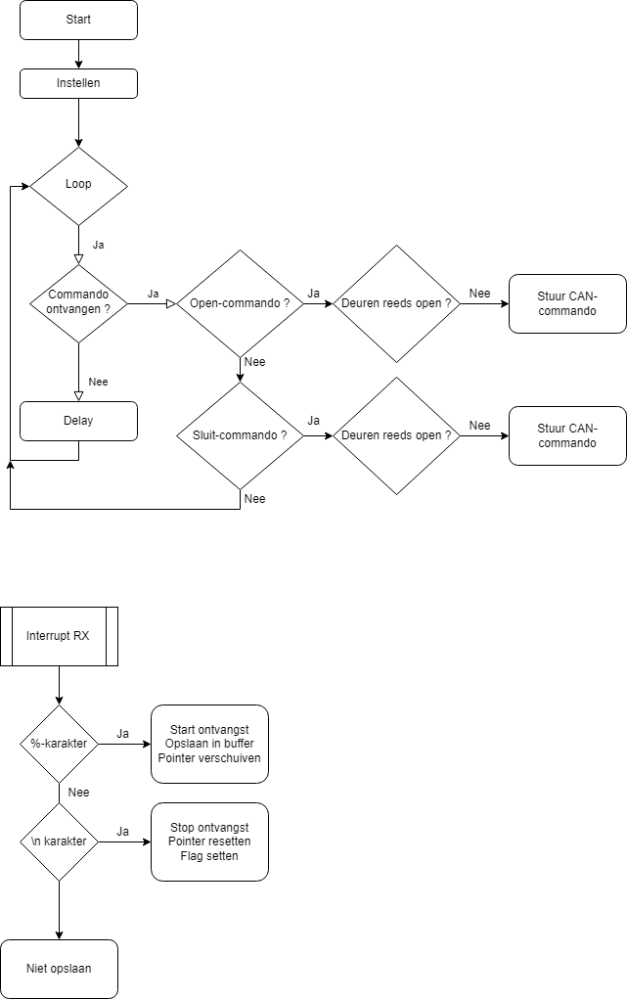
Programma

Slide 8
DEMO

Slide 9
Bedankt
Zijn er nog vragen ?

